Slide 1
Velkommen til Bryn skole 04.03.2026
Bryn skole
Foresatte til skolestartere august 2026

Slide 2
Skolens ledelse, andre ansatte og støttetjenester
Rektor: Overordnet administrativt og pedagogisk ansvar for skolen og AKS.
Øvrig skoleledelse: Assisterende rektor, undervisningsinspektører, AKS-leder (og sosiallærer).
Kontaktlærer: Hver klasse har en kontaktlærer som leder opplæringen i samarbeid med andre lærere. barneveiledere kan bistå elever med spesielle behov.
PPT (pedagogisk-psykologisk tjeneste): Gjør sakkyndige vurderinger om støtte utover ordinær undervisning.
Andre støttetjenester/samarbeidspartnere: Skolehelsetjenesten, barnevernet, Fagsenteret, bup.
Rektor: bente vik
Assisterende rektor: Petter Furvann (3 + 5- 7.trinn)
Undervisningsinspektører:
- Ingunn Husmoen (1-2 +4.trinn, nærgruppe og mottaksklasse)
Sosiallærer: Christin S. Sagvolden
AKS-leder: Janne aas
Aks Baseleder, Base Blå: Faiza Mfitih
Antall elever: ca. 333 (341) neste år,
pr. nå er det 45-53 elever på 1.trinn
Notes:
Bente ønsker velkommen.

Slide 3

Hva og hvordan skal elevene lære?
Barna skal lære seg grunnleggende ferdigheter de første skoleårene
De skal også lære seg å samarbeide, lytte til hverandre, uttrykke sine tanker og meninger og være en god klassevenn.
Barnas nysgjerrighet, spontanitet og glede over å utforske verdsettes, oppmuntres og brukes i opplæringen.
Notes:
Ingunn

Slide 4

FOKUS
Læring
Grunnleggende ferdigheter (lese, skrive, regne, muntlig, digitale ferdigheter)
Fellesskapende didaktikk og samarbeidslæring
Læringstrykk
Norsk: begreper, lesing og skriving
Matematikk: Tallforståelse
Trivsel
Klasseledelse
Klasseregler/trivselsregler
Rutiner
Sosial kompetanse
Notes:
Ingunn

Slide 5

Lesing er viktig for alle fag - Hjelp barnet ditt med å finne leseglede!
Leseråd for alle foresatte:
1. Hjelp barnet ditt til å bli glad i bøker! Så lenge barnet ikke kan lese, er det viktig at du leser for barnet.
3. Bildene er viktige! Snakk om bildene. De gir barnet en idé om hva teksten handler om.
4. La gjerne barnet peke på hvor dere skal begynne, hvor setningen starter.
5. Når barnet kjenner igjen bokstaver og enkeltord, kan dere stoppe opp og la barnet lese enkeltbokstaver og senere; enkeltord. Det er også fint dersom barnet oppdager ord som rimer eller liknende ting.
6. Hjelp barnet til å tenke over og reflektere over det dere leser og undre seg under lesingen.
7. Det gjør ingenting om dere har lest boka før.
Notes:
Ingunn

Slide 6


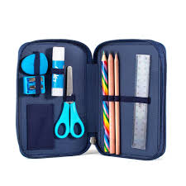


SKOLE-HJEM samarbeid
Bli kjent
Komme presis
Matpakke
Utstyr
SKOLEPLIKT!
Fri fra skolen
MØTE PÅ FORELDREMØTER OG UTVIKLINGSSAMTALER
Trafikk
meldingsapp
Notes:
Christin

Slide 7
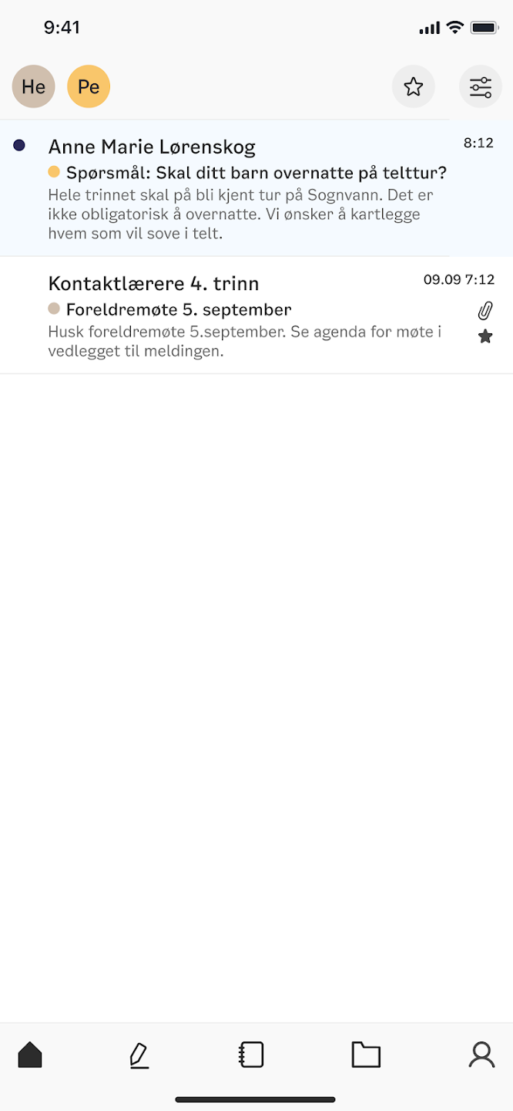
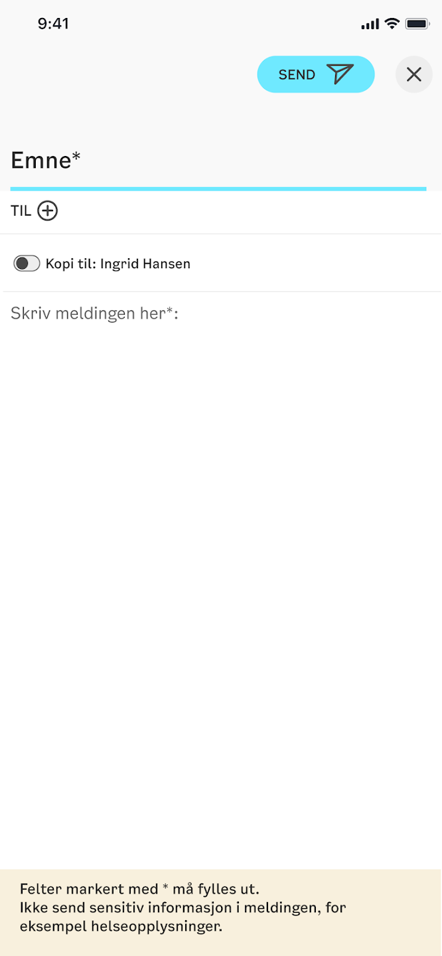
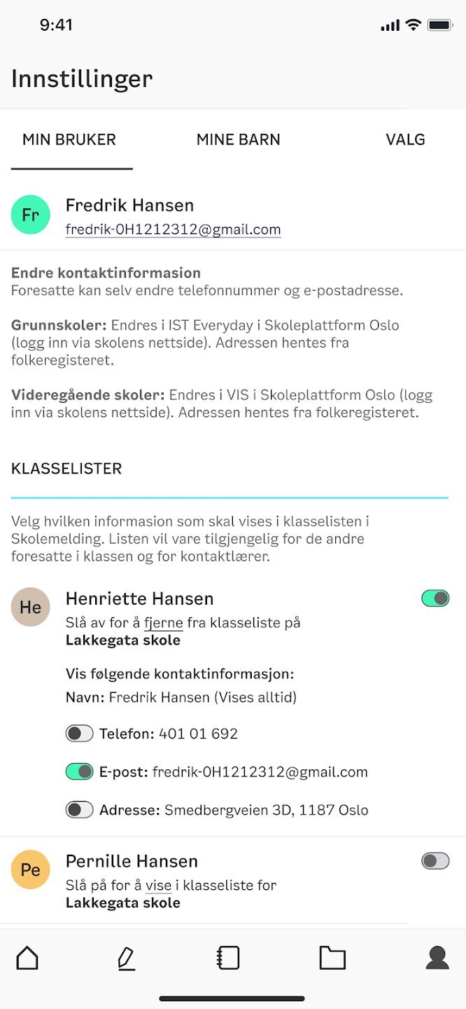
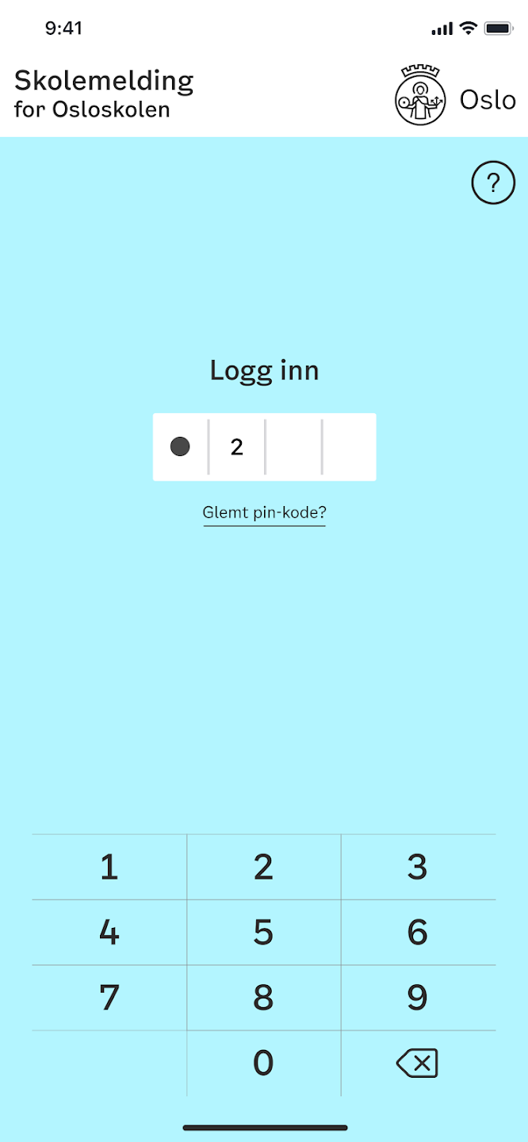
Skolemelding -app
Notes:
Christin

Slide 8
Godt skole-hjem samarbeid
Fremsnakke skolen – fremsnakke foreldrene
Profesjonalitet - legge til rette for god kommunikasjon
Se alle sider av en sak – forskjellige oppfattelser av den samme virkelighet
MÅL: Fellesskapsfølelse, samhold og trivsel
Notes:
Christin/Bente

Slide 9



Ting å øve seg på hjemme og i barnehagen ☺
Kle på seg selv; etter toalettbesøk og når man skal ut
Gå på do, vaske hender
Vente på tur
Tåle å tape – spill brettspill ☺
Øve på å si nei – akseptere et nei
Holde i en blyant, klippe, finmotoriske øvelser
Skrive navnet sitt
Kunne bokstavenes lyd, ikke bare bokstaven
Telle, mengde forståelse, former
Over, under bakerst, fremst osv.
Norsk språk - begreper
Snakke med barna i forkant og etterkant av opplevelser og hendelser, husk begge sider av saken ;-)
Holde orden på plassen i garderoben
Notes:
Christin

Slide 10

Velkommen til Bryn AKS og Base Blå
Hva er Aktivitetsskolen?
Foreldresamarbeid
Åpningstider/ HELDAGSPLASS OG HALVDAGSPLASs / oppholdsbetaling(inntektsbasert)
Hvordan søker man AKS plass? Vigilo.no ( Legg inn inntekt)
Vedtak om skoleplass sendes ut i perioden mellom 13.3-27.3 dere kan søke aks etter at vedtaket er mottatt. Fint om dere søker plass innen 12.6.
Matservering Starter opp i uke 36. (fredager)
Oppstart : Onsdag 5 august
Baseleder: FAiza Mfitih
Tlf Base Blå: 941 59 728
Tlf. Janne (AKS-leder) 938 93 954
Foreldremøte for AKS: 1o.6 kl 17.30 (Personalrommet)
Planleggingsdag : Mandag 3.8 og tirsdag 4.8 - AKS første dag etter ferien, Onsdag 5.august
Barn med halvdagsplass (bare skolestartere) kan komme onsdag og torsdag i uke 32.
Mandag og tirsdag i uke 33
Notes:
Janne

Slide 11

Hva skjer fremover?
Vedtak om skoleplass sendes ut i perioden mellom 13.3-27.3 (kan søke aks etter at vedtaket er mottatt)
Besøksdag på AKs: BRYN Barnehage 8.mai kl.9.30-10.30 (barnehagen følger)
Teisentoppen barnehage 5. OG 12. mai kl 9.30 - 10.30 (barnehagen følger)
LEKEDAG MED FADDERNE 20. MAI kl. 9.00-11.00 (Bryn og teisentoppen-barnehagen følger, barn fra andre barnehager med foresatte). PS. Man får ikke sin fadder da.
Førskoledag 3.juni kl.9.00-11.30 (foresatte inviteres til kaffe med info på personalrommet)
Foreldremøte med AKS – onsdag 10.juni kl.17.30 (Personalrommet)
1.skoledag 17.08.2026 kl.10.00

